Slide 2
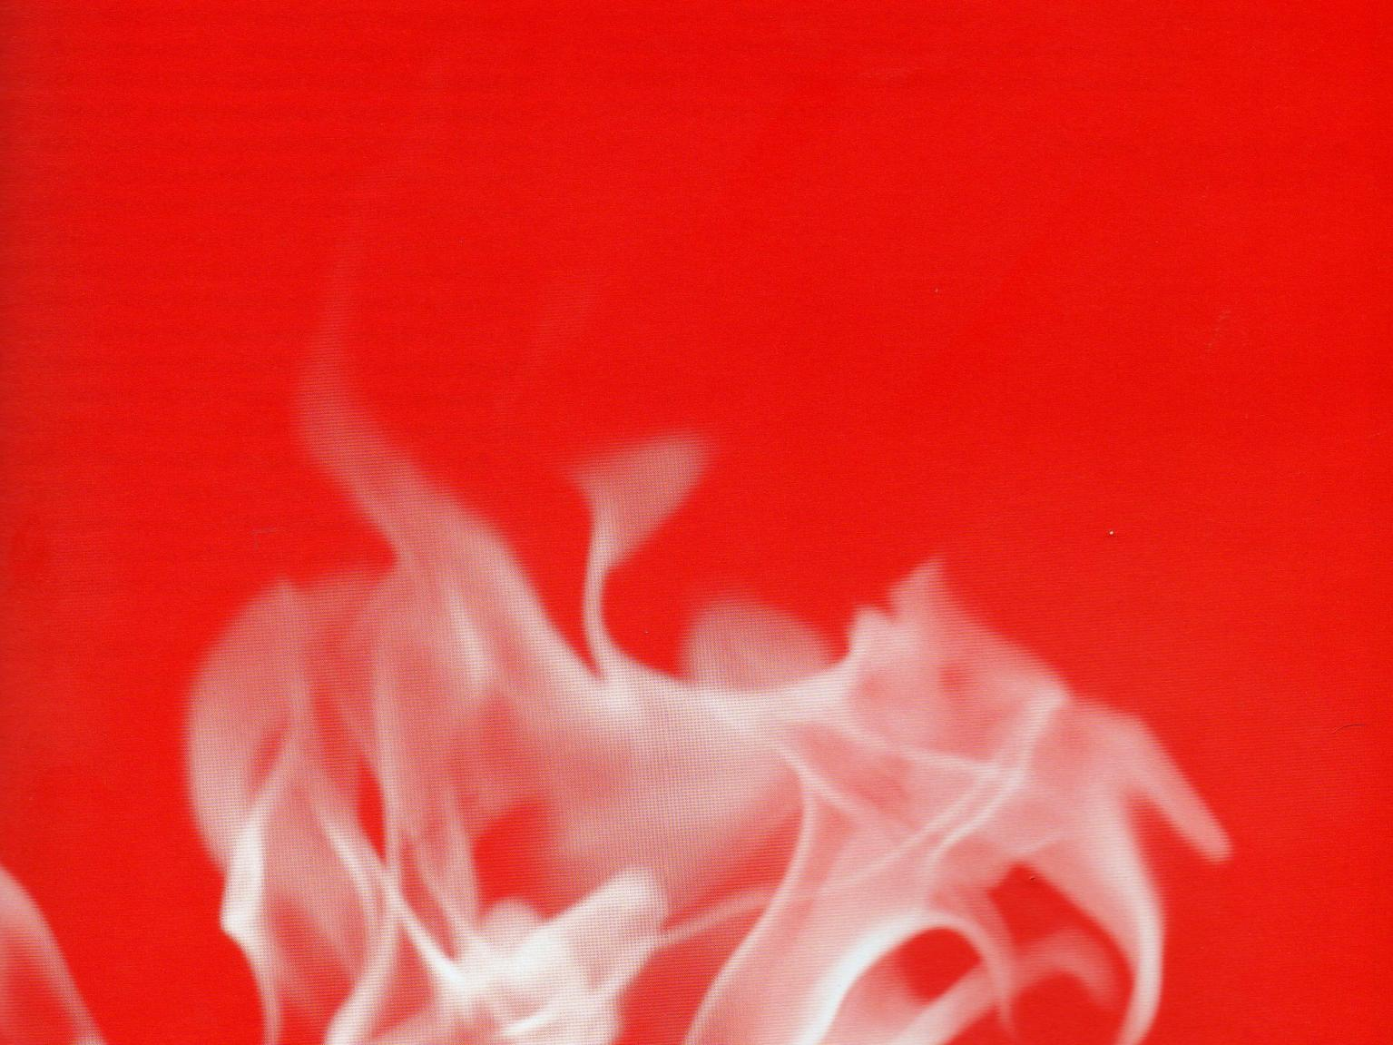
Дети
военн0й
поры…

Slide 3
1941 год
22 июня
началась
война…

Slide 4
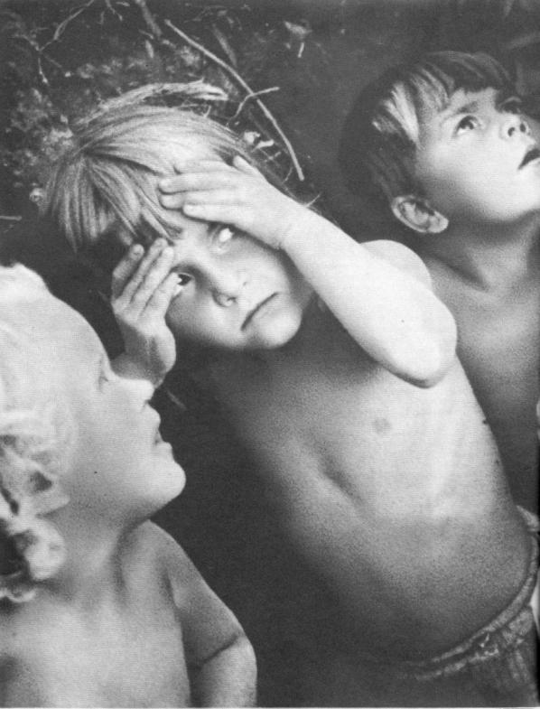
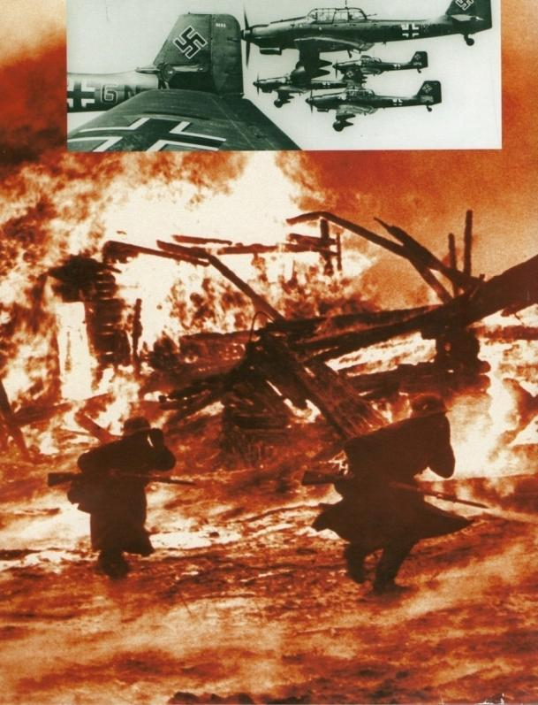
Война …

Slide 5
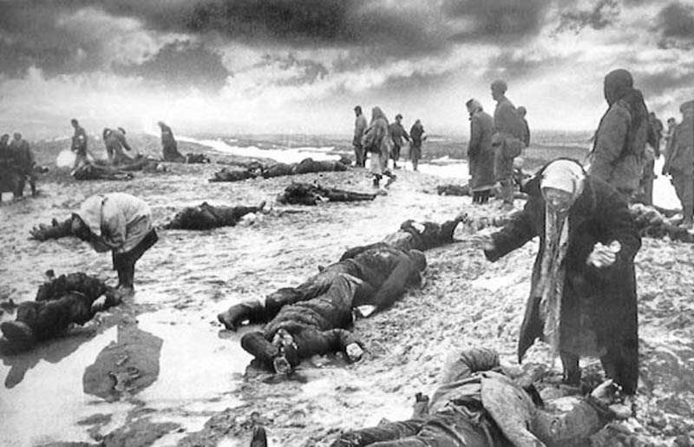
Ах, война, что ты сделала…

Slide 6
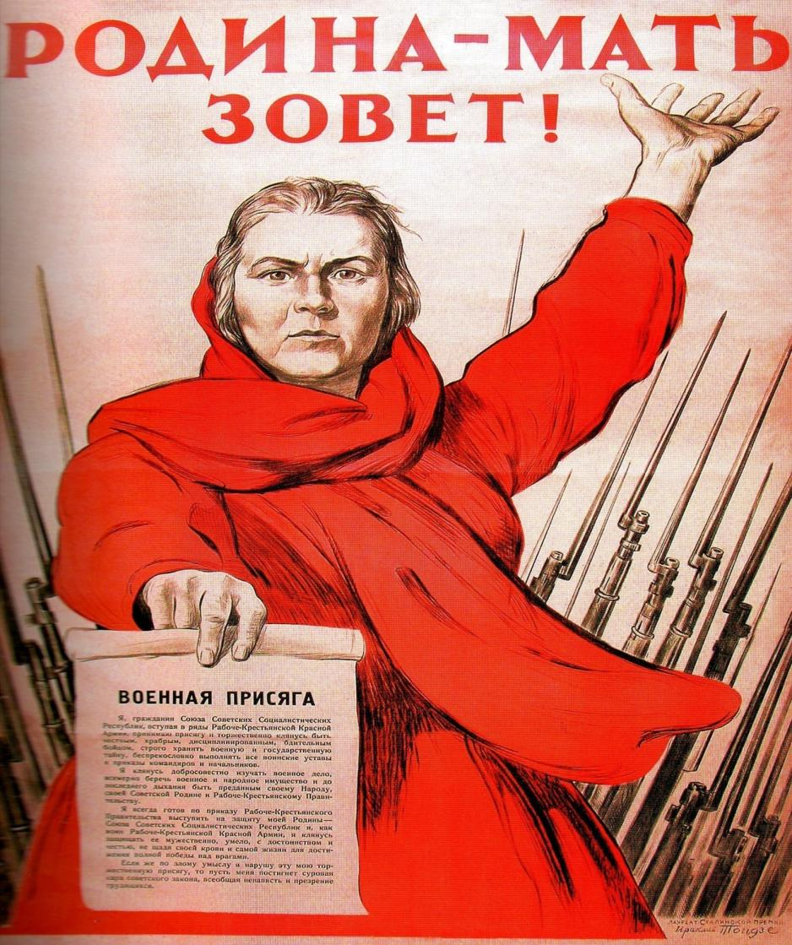

Slide 7
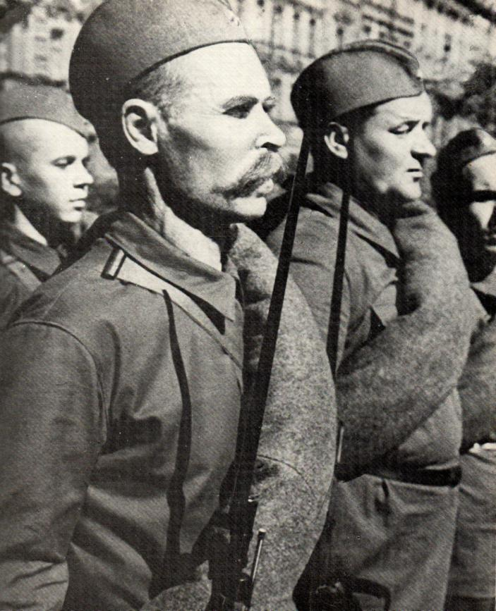
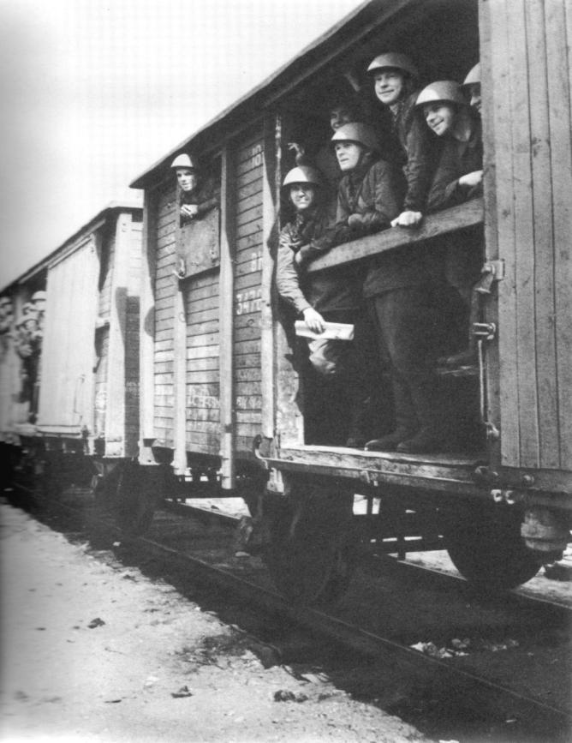
На войну…

Slide 8
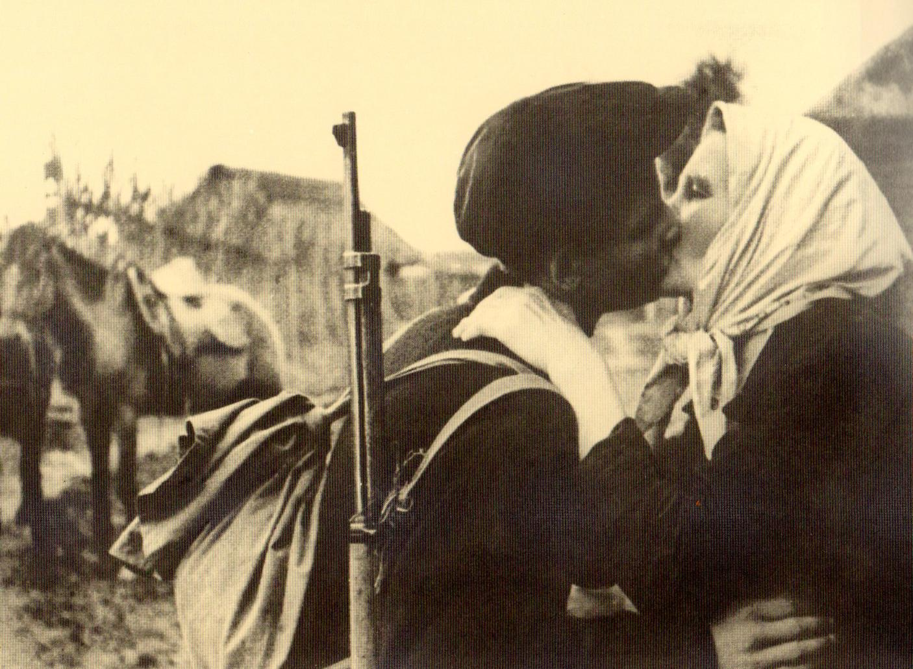
Прощай, мама…

Slide 9
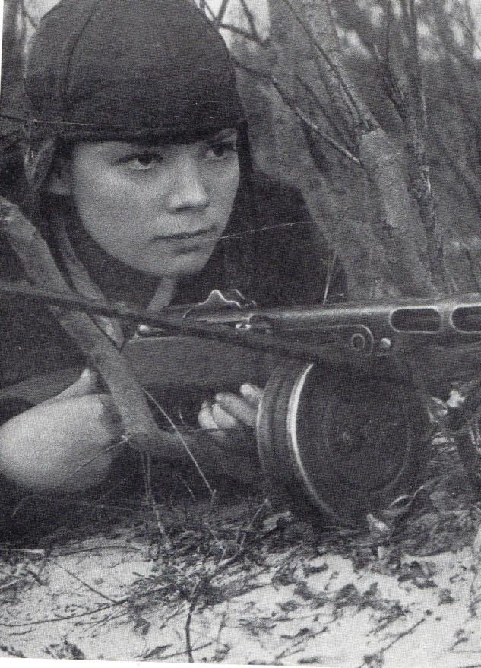
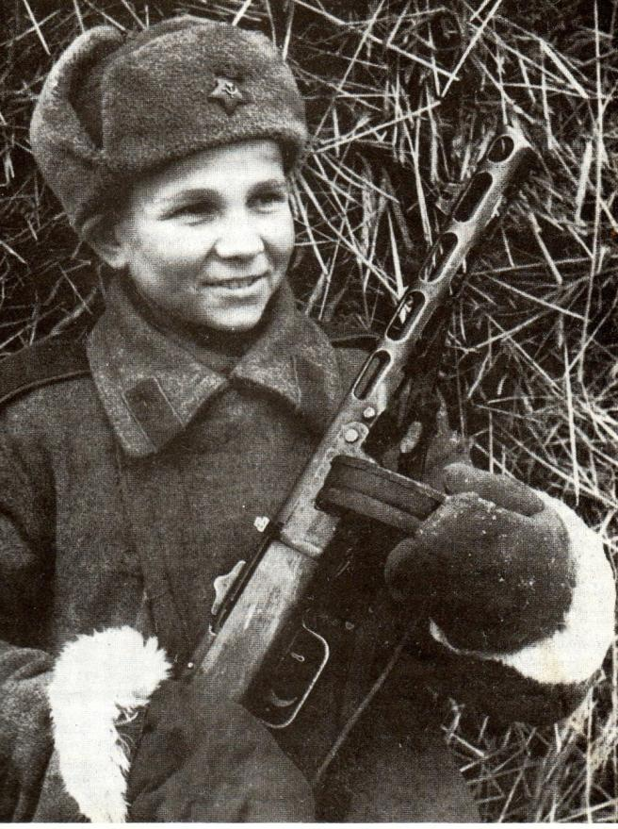
Юные бойцы…

Slide 10
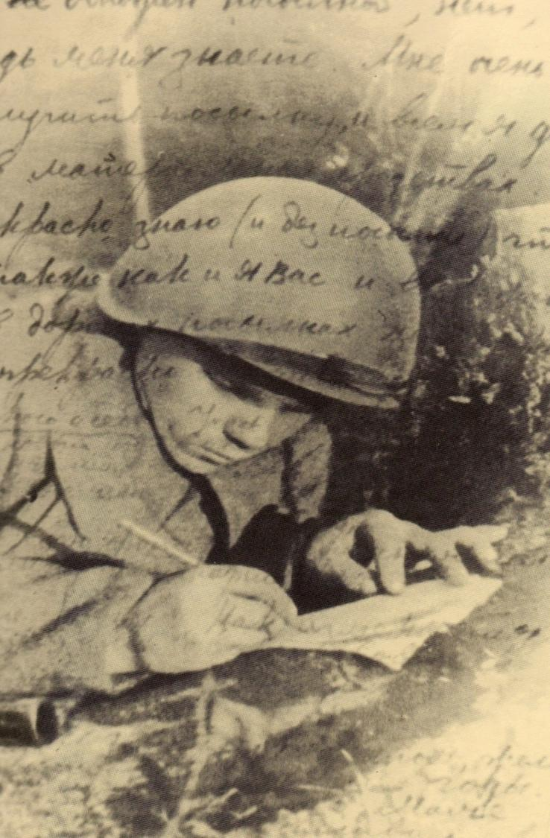
Письмо матери

Slide 11
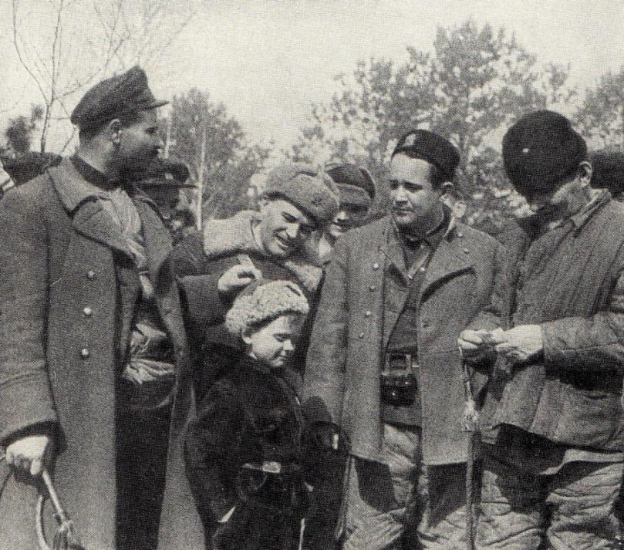
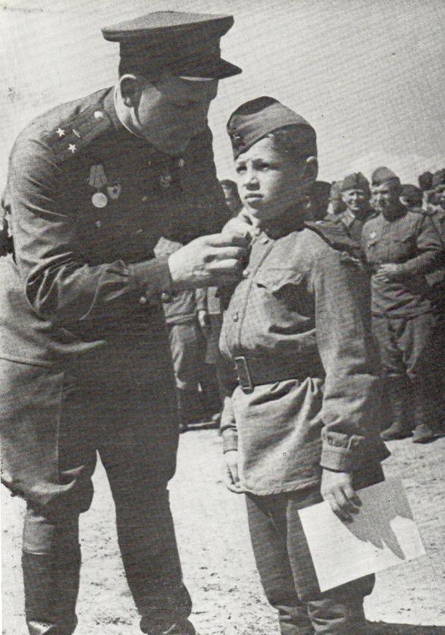
Сыны полков…

Slide 13
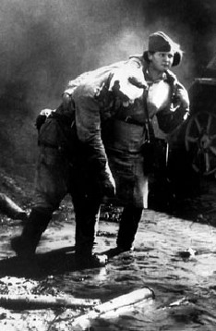
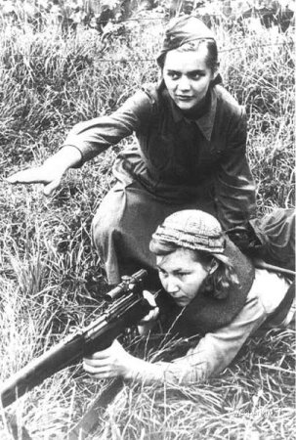
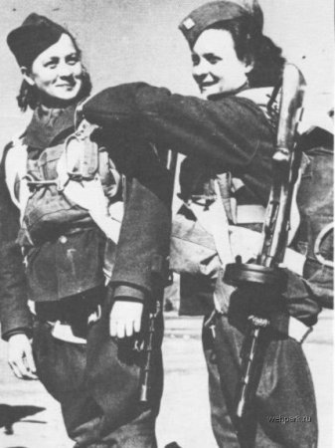
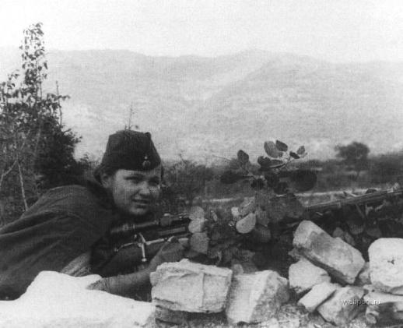
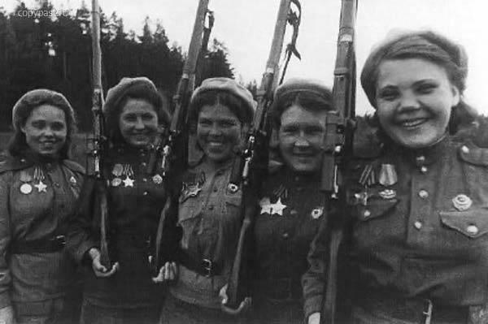

Slide 14
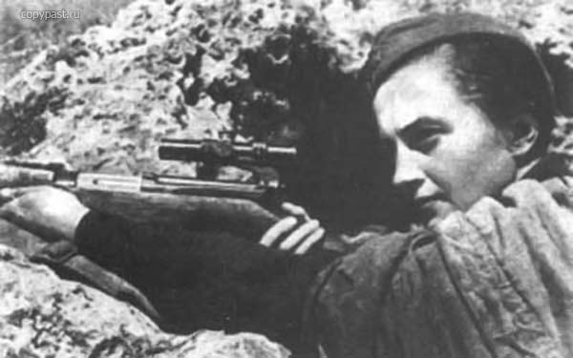
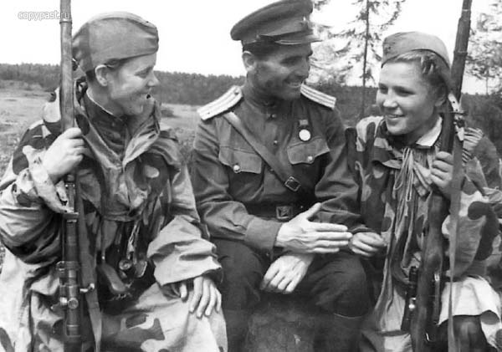

Slide 15
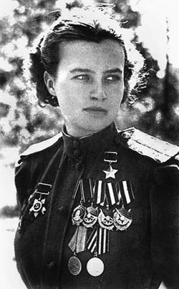
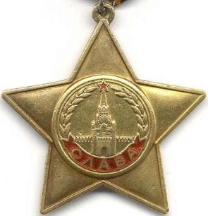
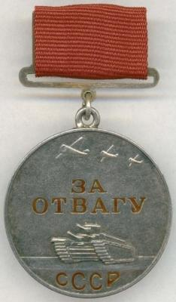

Slide 16
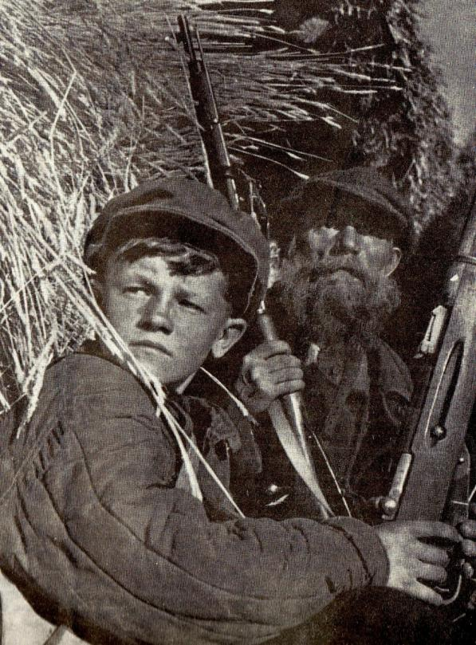
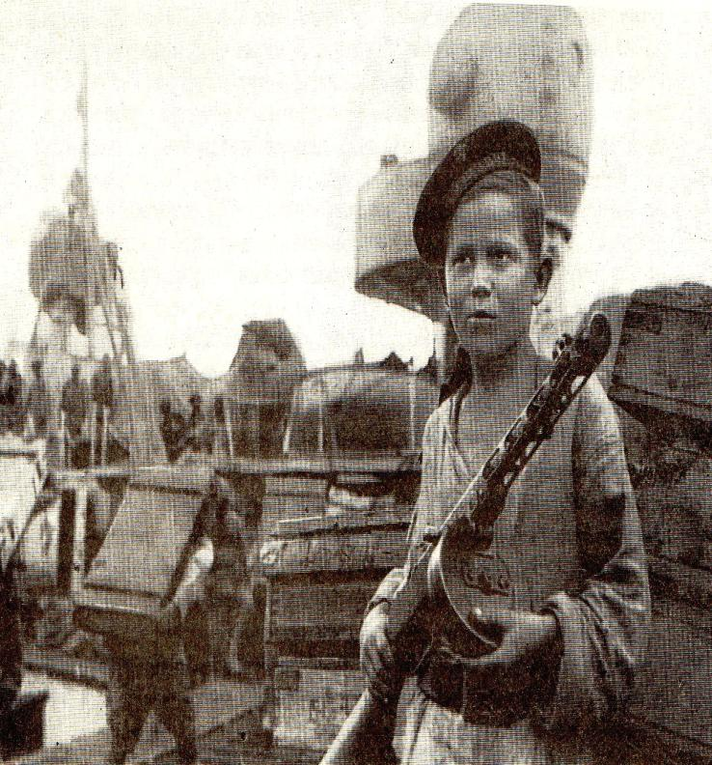
Они сражались за Родину !

Slide 17
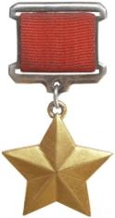
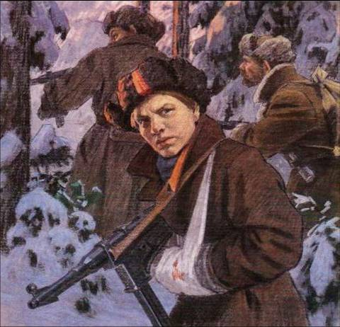
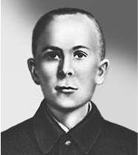
Юные патриоты
Герои Советского Союза
Марат Казей

Slide 18
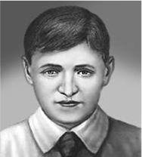
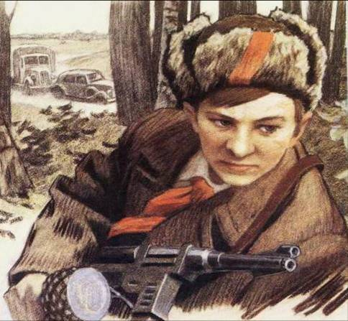
Юные патриоты
Герои Советского Союза
Валентин Котик

Slide 19
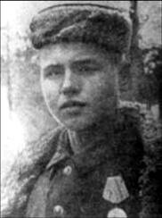
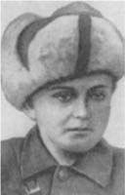
Юные патриоты
Герои Советского Союза
Леонид Голиков

Slide 20
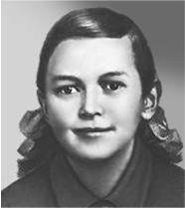
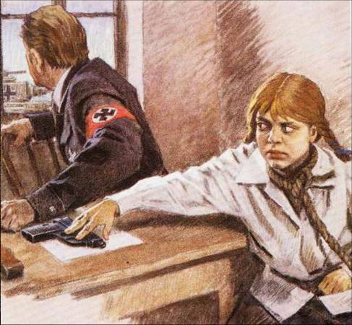
Юные патриоты
Герои Советского Союза
Зина Портнова

Slide 21
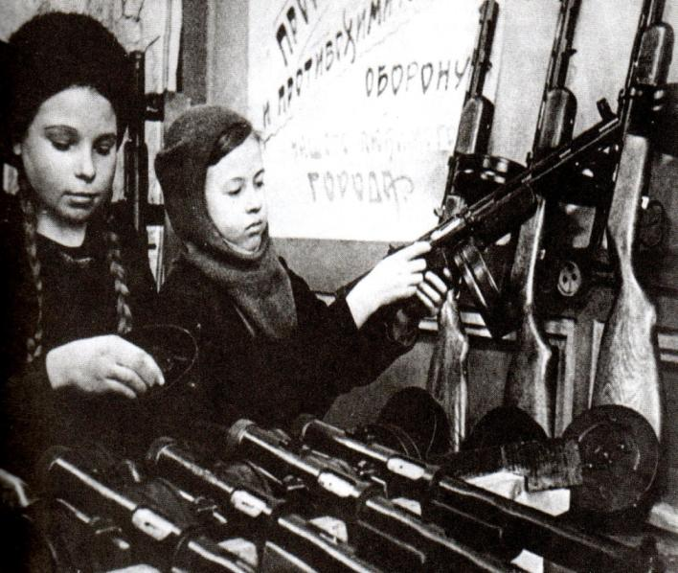
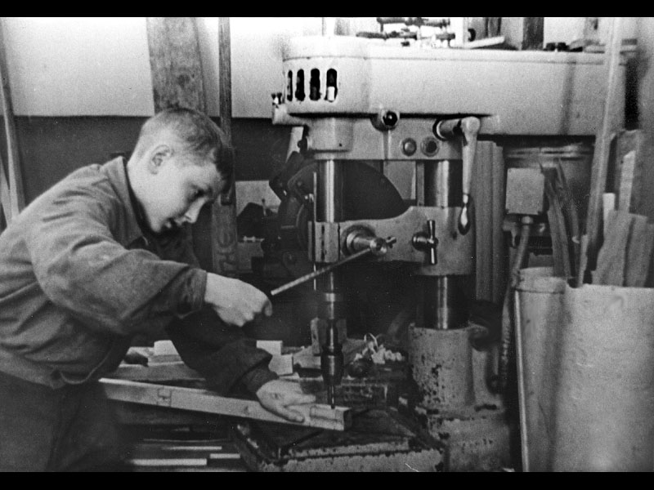
Все для фронта …

Slide 22
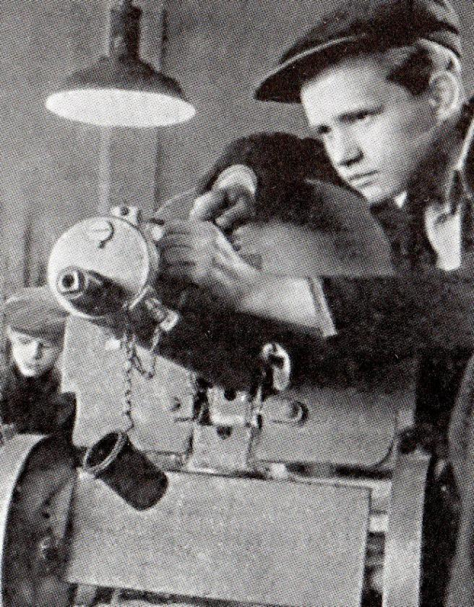
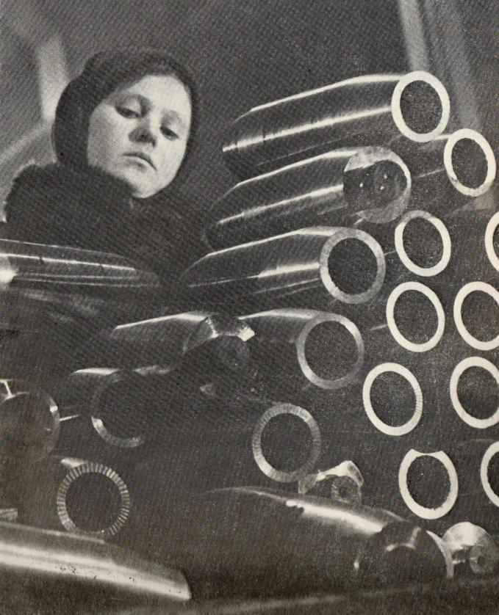
Все для победы…

Slide 23
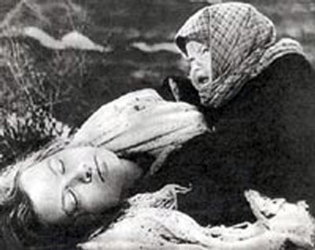
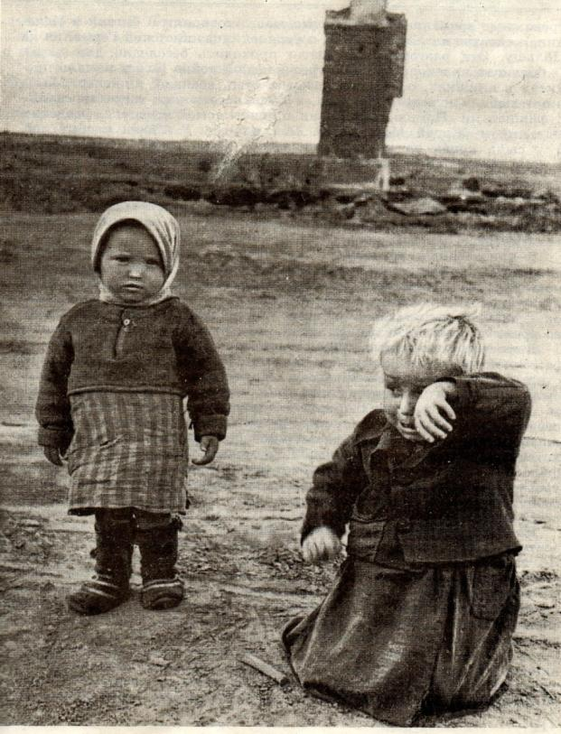
Мама, где ты?

Slide 24
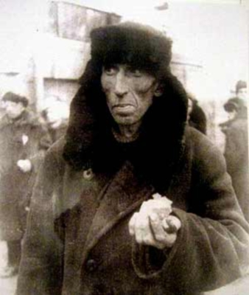
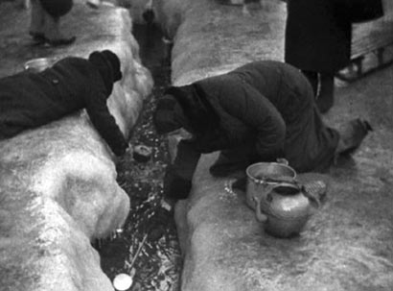
Блокада Ленинграда

Slide 25
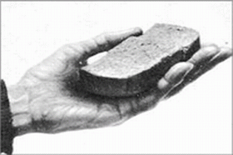
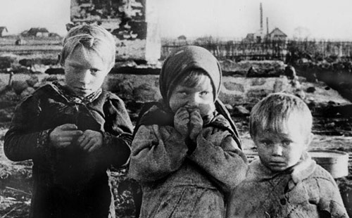

Slide 26
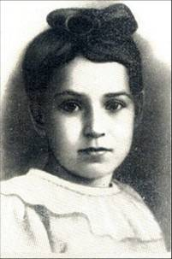
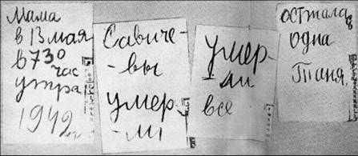
Таня Савичева

Slide 27
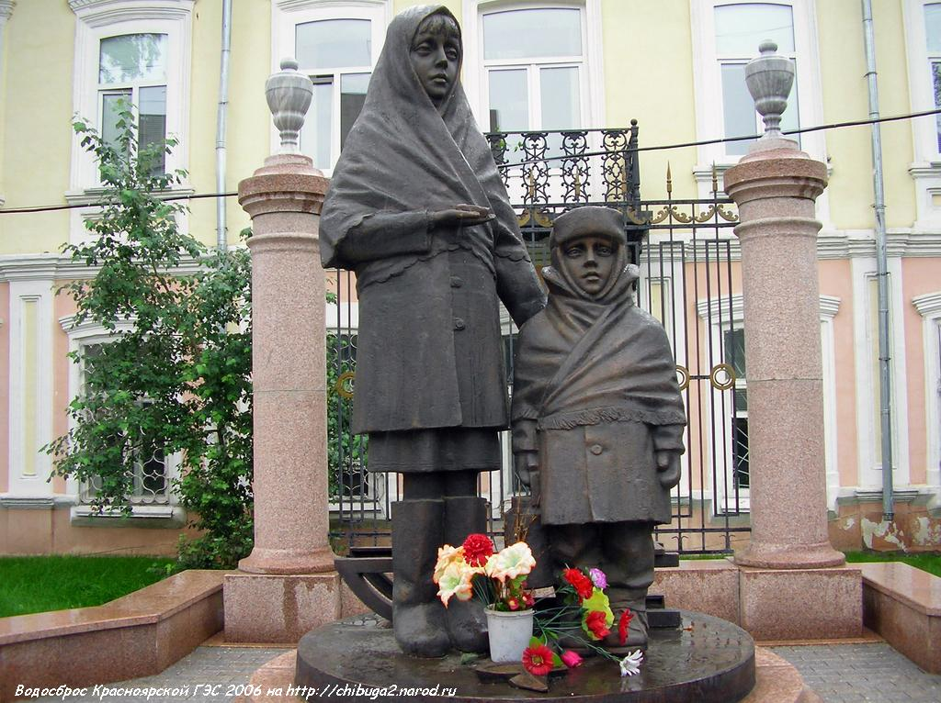
Памятник детям
блокадного Ленинграда

Slide 28
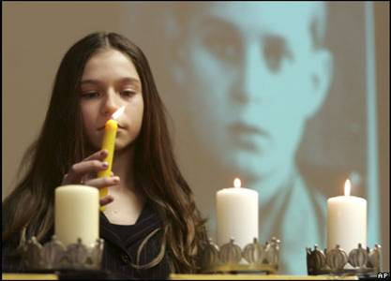
30 миллионов детей
погибло на Земле
во время войны

Slide 29
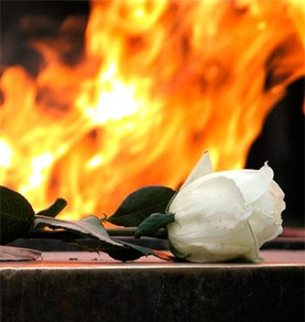
27 миллионов
человек
погибло
в нашей стране

Slide 30
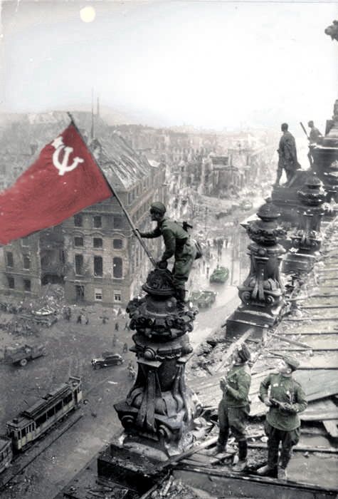
Флаг над Рейхстагом

Slide 31
Победа !

Slide 33
Песня «День Победы»
День Победы, как он был от нас далек.
Как в костре потухшем таял уголек.
Были версты, обгорелые, в пыли, -
Этот день мы приближали как могли.

Slide 34
Припев:
Этот День Победы порохом пропах,
Это праздник с сединою на висках.
Это радость со слезами на глазах.
День Победы!
День Победы!
День Победы!

Slide 35
Дни и ночи у мартеновских печей,
Не смыкала наша Родина очей.
Дни и ночи битву трудную вели -
Этот день мы приближали как могли.

Slide 36
Припев:
Этот День Победы порохом пропах,
Это праздник с сединою на висках.
Это радость со слезами на глазах.
День Победы!
День Победы!
День Победы!

Slide 37
Здравствуй, мама, возвратились мы не все,
Босиком бы пробежаться по росе!
Пол-Европы, прошагали, пол-Земли,-
Этот день мы приближали как могли.

Slide 38
Припев:
Этот День Победы порохом пропах,
Это праздник с сединою на висках.
Это радость со слезами на глазах.
День Победы!
День Победы!
День Победы!

Slide 39
Никто не забыт,
Ничто не забыто

